Slide 1

DZIAŁALNOŚĆ STOWARZYSZENIA „POMAGAM”
W KLESZCZEWIE
W ROKU 2014 I 2015
CZERWIEC, 2015R.

Slide 2
CELE
POMOC W WYPEŁNIANIU CZASU WOLNEGO NIEKTÓRYCH GRUP SPOŁECZNYCH JAK SENIORZY, NIEPEŁNOSPRAWNI, DZIECI I MŁODZIEŻ
EDUKOWANIE SPOŁECZNO-PRAWNE I KULTUROWE
SZERZENIE OŚWIATY ZDROWOTNEJ
PROWADZENIE DZIAŁALNOŚCI PROFILAKTYCZNEJ ZAGROŻEŃ PATOLOGII SPOŁECZNEJ
PODEJMOWANIE DZIAŁAŃ ZAPOBIEGANIA MARGINALIZACJI OSÓB ZAGROŻONYCH WYKLUCZENIEM SPOŁECZNYM
KSZTAŁTOWANIE OSOBOWOŚCI MŁODYCH LUDZI
ROZWIJANIE IDEI WOLONTARIATU
WSPIERANIE RODZICÓW W WYCHOWYWANIU DZIECI
INTEGROWANIE ŚRODOWISKA LOKALNEGO
ORGANIZOWANIE PRZEDSIĘWZIĘĆ NA RZECZ SENIORÓW, NIEPEŁNOSPRAWNYCH, DZIECI I MŁODZIEŻY

Slide 3
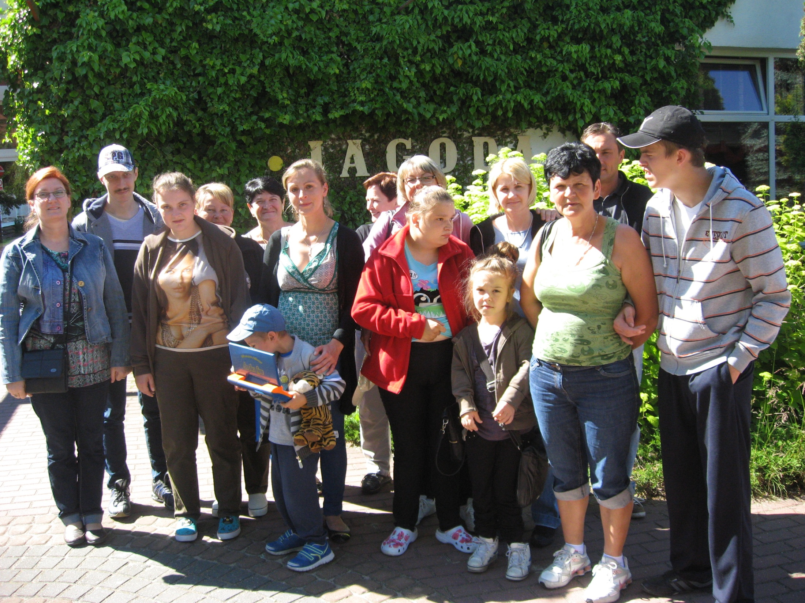
CELE SĄ REALIZOWANE PRZEZ:
PROJEKTY
KAMPANIE SPOŁECZNE, PRAWNE, ZDROWOTNE, HISTORYCZNE
SZKOLENIA
KLUBY WSPARCIA
AKTYWIZACJĘ GRUP SPOŁECZNYCH

Slide 4
STOWARZYSZENIE PODJĘŁO STARANIA O UZYSKANIE STATUSU ORGANIZACJI POŻYTKU PUBLICZNEGO
/SPRAWA W KRS/

Slide 5
PROJEKTY 2014

Slide 6

I. REHABILITACJA W SARBINOWIE
WSPÓLNIE Z OŚRODKIEM POMOCY SPOŁECZNEJ I POWIATOWYM CENTRUM POMOCY RODZINIE WSPARTO 15 OSÓB /6 DZIECI NIEPEŁNOSPRAWNYCH Z RODZICEM I 3 DOROSŁYCH NIEPEŁNOSPRAWNYCH
ZORGANIZOWANO WYJAZD DO OŚRODKA REHABILITACYJNO-WYPOCZYNKOWEGO „JAGODA” W SARBINOWIE. REHABILITACJA TRWAŁA 14 DNI.

Slide 7
KILKA DANYCH Z BADAŃ
Ocena w skali od 1 do 5 / przy czym 1 oznacza nieodpowiednia, 5 bardzo dobra/ wystawiona 2-tygodniowemu pobytowi nad morzem
Czy podróż autobusem do Sarbinowa i z powrotem do miejsc zamieszkania zapewniła komfort jazdy?

Slide 8
Proszę pomyśleć i napisać co wniosła w Pani/Pana/Pani dziecka życie rehabilitacja 14 dniowa w Sarbinowie?
Lp. | Wypowiedź respondenta
1. | Wypoczynek psychiczny, pozytywne przebywanie z ludźmi. Pobyt bardzo wpłynął na moje zdrowie, na moje stawy, nadciśnienie, kręgosłup.
2. | Wyjazd na turnus rehabilitacyjny zmienił nasze życie i Dominka. Dominik odpoczął i zaczął „otwierać się”, nawiązywać kontakty z ludźmi. Wskazywał na swojej ulubionej maskotce – tygrysku części ciała i nazywał je. Przemiany, które dokonały się u naszego dziecka to najtrudniejsza rzecz do przełamania w autyzmie.
3. | Rehabilitacja, wyjazd do Sarbinowa wniósł w nasze życie miłe wspomnienia i chęć podróżowania oraz więcej optymizmu.
4. | Wyjazd był przede wszystkim wypoczynkiem, „naładowaniem baterii na cały rok”. Wyjazd pomógł też w nawiązywaniu nowych znajomości wśród uczestników.
5. | Satysfakcja, zadowolenie, odpoczynek od zajęć domowych.
6. | Rehabilitacja 14 dniowa w Sarbinowie wniosła w moje życie wiele miłych wspomnień oraz to, że ćwiczenia rehabilitacyjne przyczyniły się do lepszej sprawności fizycznej.

Slide 9
UMOŻLIWIONO DOBRY POZIOM FUNKCJONOWANIA, POPRAWIONO JAKOŚĆ ŻYCIA I ZINTEGROWANO GRUPĘ

Slide 10
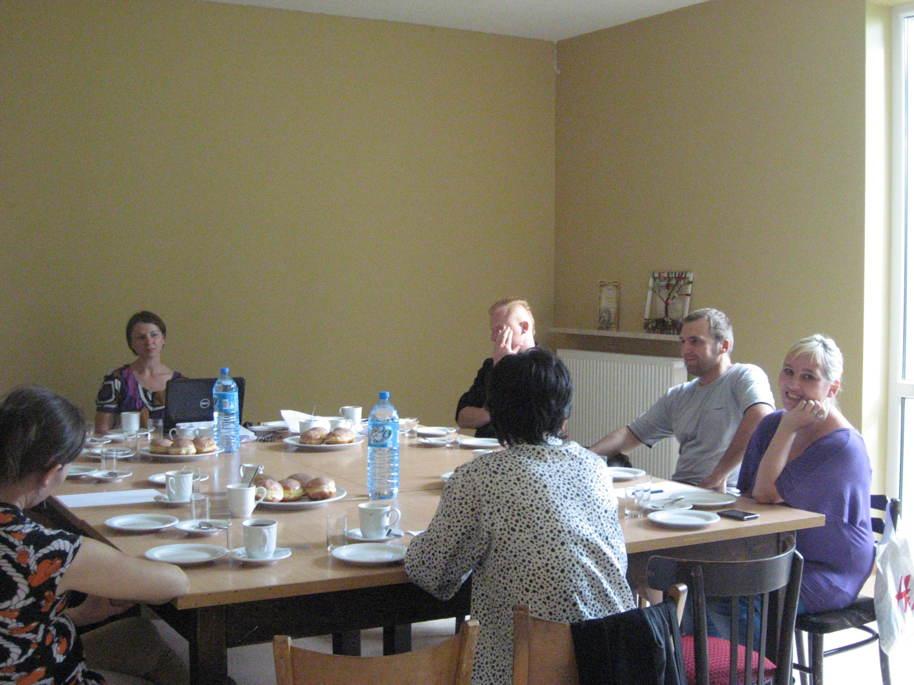
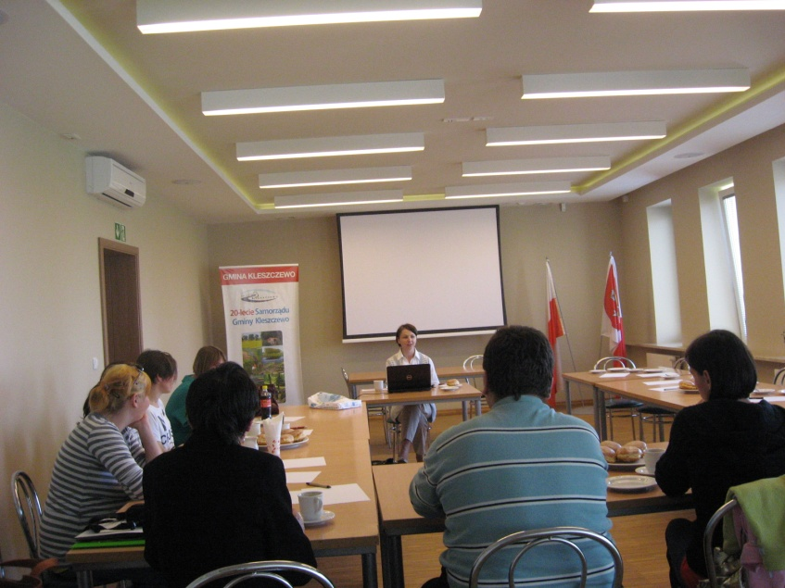

II. WIEDZA ZMIENIA ŻYCIE
PROWADZENIE CO MIESIĄC WARSZTATÓW Z 17 RODZIN /21 OSOBAMI – RODZICAMI/ DOTKNIĘTYCH KRYZYSEM PRZEZ PSYCHOLOGA W OKRESIE OD KWIETNIA 2014 DO 30 LISTOPADA 2014

Slide 11
DOTACJA WOJEWODY WIELKOPOLSKIEGO
2999,72 ZŁ
Ankietowani w zdecydowanej większości wyrażają opinię, że usługi zrealizowane przez psychologa spełniły ich oczekiwania / 37,5 % zdecydowanie tak, 50 % raczej tak, 12,5 % nie udzieliło odpowiedzi/. Prawie wszyscy opiniodawcy /87,5 %/ chętnie uczestniczyli w warsztatach prowadzonych przez psychologa popierając to zdaniem, że „ miło było porozmawiać o swoich problemach i problemach innych osób”, „zdobyłam dużo wiedzy”. Te wypowiedzi respondentów przekładają się na ocenę wystawioną całemu projektowi, w którym pod uwagę brano przystępne prowadzenie zajęć, poczęstunek, opiekę nad dziećmi, miejsce prowadzonych warsztatów, czas trwania, godzinę. 62,5 % ankietowanych wystawiło ocenę dobrą a 37,5 % ocenę bardzo dobrą, przytaczając wypowiedzi „miła atmosfera, pani psycholog dobrze prowadziła zajęcia, godzina odpowiednia”. Dla 87,5 % respondentów wiedza zdobyta na warsztatach pozwoli na poprawienie kontaktów z członkami rodziny. Natomiast dla 12,5 % nie zostanie wykorzystana na wzmocnienie kontaktów z rodziną, ponieważ respondent odpowiedział, że „ nie chce mieć kontaktu z rodziną”. 62,5 % ankietowanych stwierdziło, że zdobyło nowe umiejętności np. z „ wychowywania dzieci, lepszego rozumienia partnerki”, „ z spostrzegania i rozumienia innych osób”, a 25 % zanegowało to pytanie o nabywanie na warsztatach nowych umiejętności. Natomiast 12,5 % nie udzieliło odpowiedzi. Jednym z otwartych pytań w ankiecie było pytanie o wartości wyniesione z warsztatów z psychologiem i ankietowani wymieniali: „ dużo wiedzy , którą można wykorzystać w życiu”, „ nauczyłam się lepiej rozmawiać z dziećmi i partnerem i rozwiązywać problemy”, „ nauczyły mnie otwartości i spokoju”.
Konkluzja:
Projekt „Wiedza zmienia życie” dotowany ze środków Wojewody Wielkopolskiego skierowany dla rodzin, klientów pomocy społecznej, jako specjalistyczne wsparcie poprawił w jakiejś części funkcjonowanie tych rodzin, pozwalając im na nabycie nowych kompetencji w relacjach ze swoimi rodzinami.

Slide 12

III. MUZYKA POWAŻNA DLA NIEPEŁNOSPRAWNYCH Z GMINY KLESZCZEWO
DWUKROTNE WYJAZDY OSÓB Z NIEPEŁNOSPRAWNOŚCIAMI DO TEATRU MUZYCZNEGO W POZNANIU NA SPEKTAKLE „MAYDAY”, „PHANTOM”
DOTACJA PCPR W POZNANIU ZE ŚRODKÓW PFRON 3900,00
8% POPULACJI OSÓB NIEPEŁNOSPRAWNYCH W GMINIE KLESZCZEWO SKORZYSTAŁO NA PROJEKCIE

Slide 13
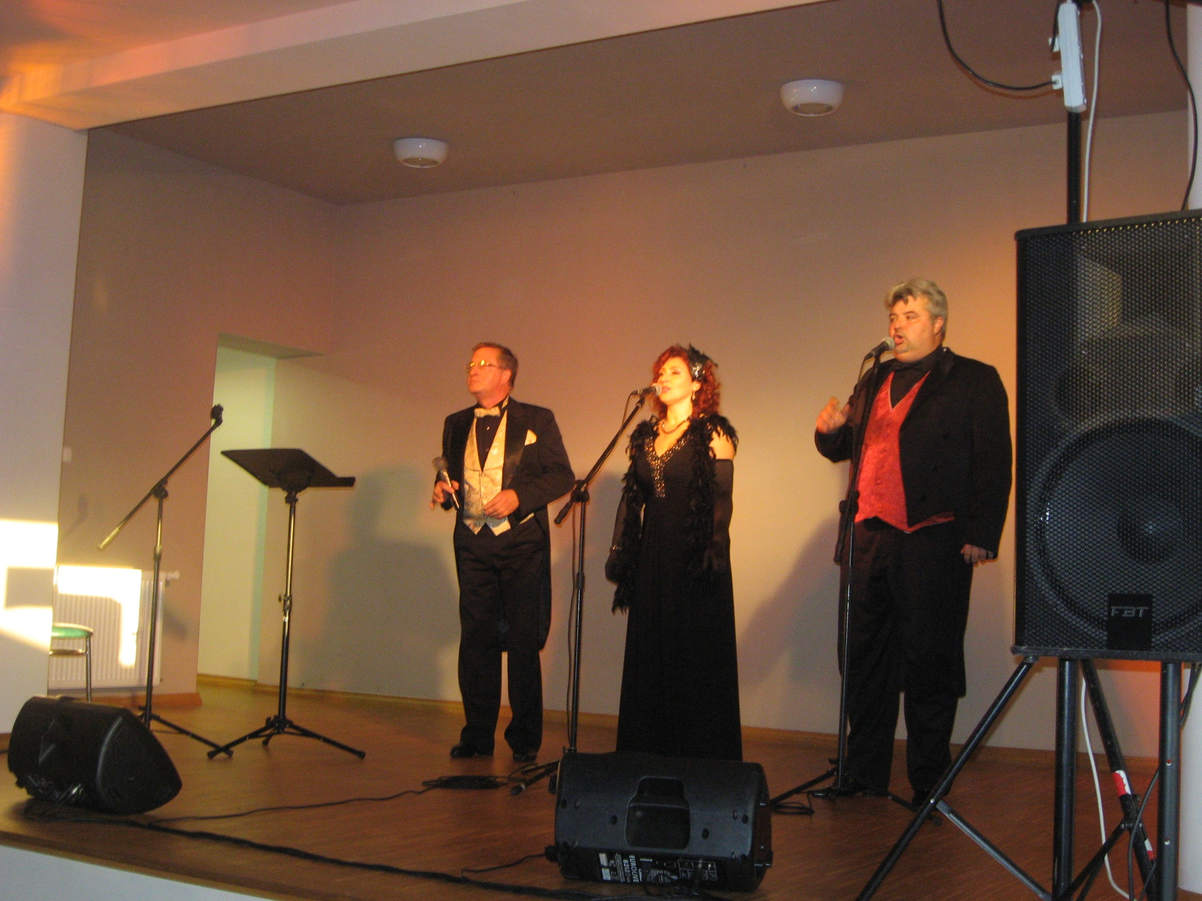
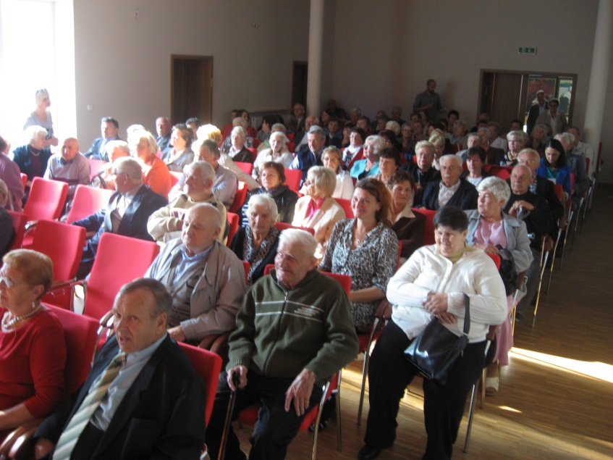
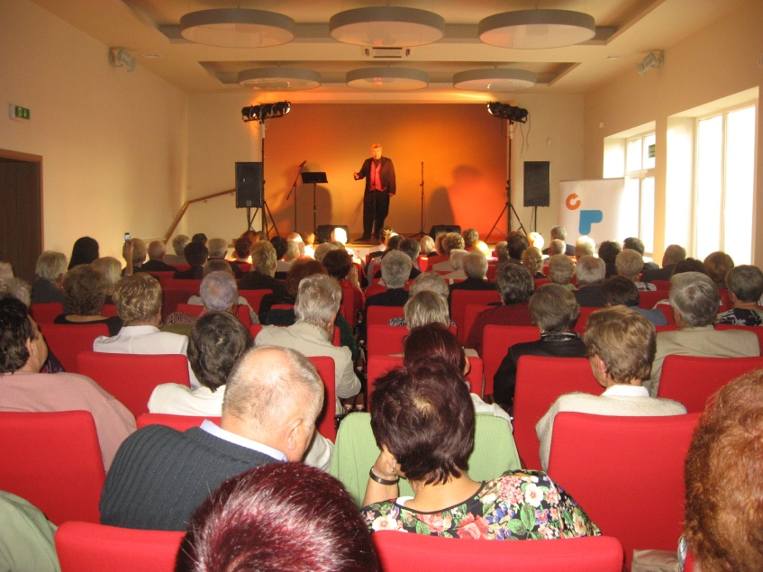
IV. KONCERT OPERETKOWY DLA SENIORÓW Z POWIATU POZNAŃSKIEGO W KLESZCZEWIE

Slide 14
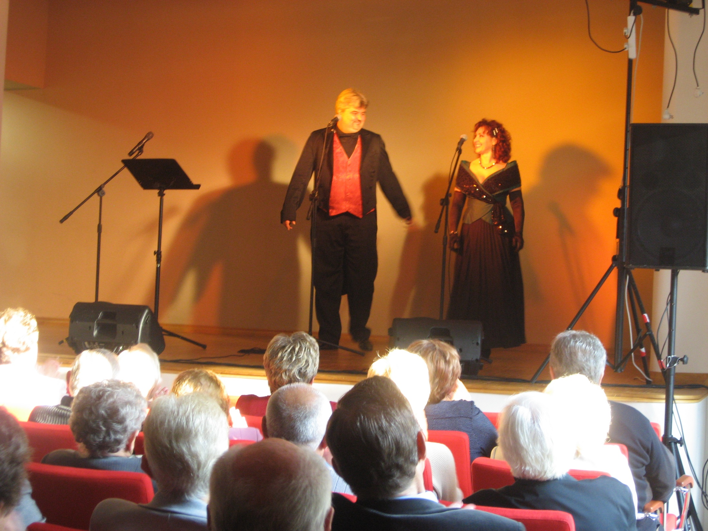
DOTACJA POWIATU POZNAŃSKIEGO 2854,40
ŚRODKI STOWARZYSZENIA OD DARCZYŃCÓW 2131,46
80 SENIORÓW Z GMINY KLESZCZEWO
15 SENIORÓW Z GMINY KÓRNIK
14 SENIORÓW Z GMINY KOSTRZYN

Slide 15
RAPORT Z BADAŃ
W badaniu zwrócono 62% ankiet spośród uprawnionych. Opiniodawcy są zadowoleni z popołudnia w dniu 3 października 2014 roku spędzonego w sali widowiskowej Ośrodka Kultury w Kleszczewie na koncercie operetkowym z nutką humoru w wykonaniu 3 solistów Poznańskich. Graficznie przedstawia tę wypowiedź wykres nr 1.
Czy jest Pani/Pan zadowolona/y z koncertu operetkowego ?
Zdecydowana większość respondentów /88,7%/wystawiła temu projektowi notę bardzo dobrą, a oceniano: miejsce, koncert, czas, poczęstunek, organizację. Natomiast pozostali ankietowani /11,3%/ przydzieliło projektowi jako całości ocenę dobrą. Jest to potwierdzeniem ukontentowania z tego dnia.
Na pytanie czy wezmą udział w podobnym koncercie, wszyscy opiniodawcy wyrazili się pozytywnie /100% zdecydowanie tak/.
Podsumowanie:
Seniorzy z Gminy Kleszczewo oraz Kostrzyn i Kórnik lubią spotkania z kulturą a dowodem na to jest zorganizowany dla nich koncert operetkowy z nutką humoru.

Slide 16
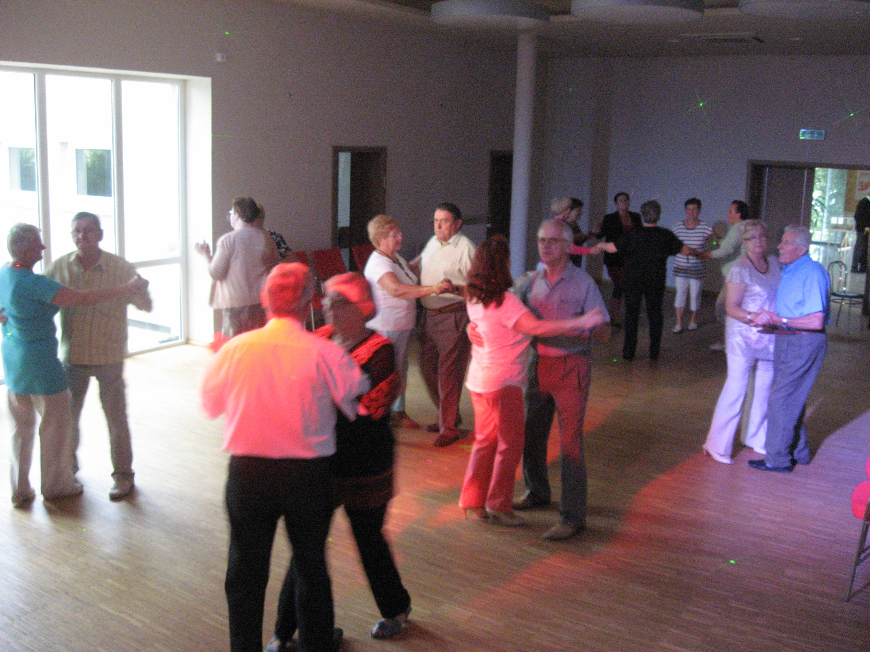

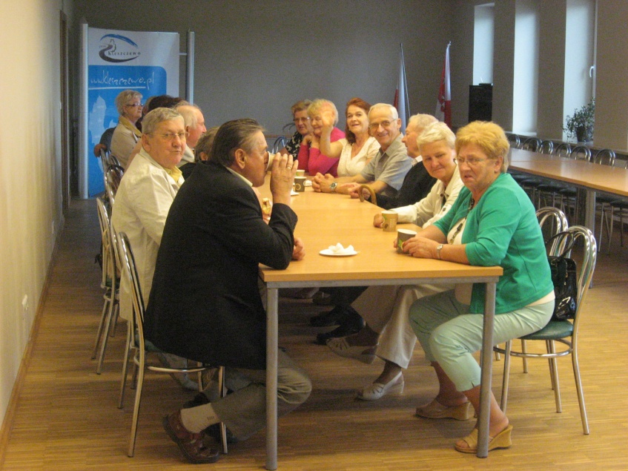
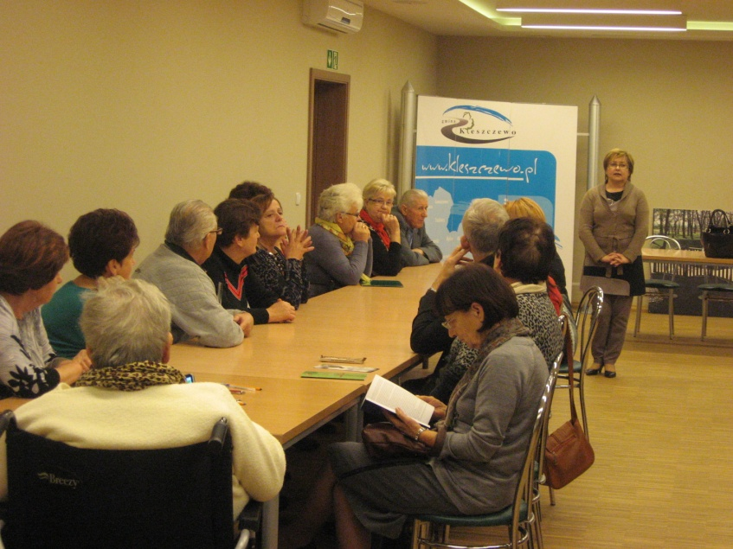
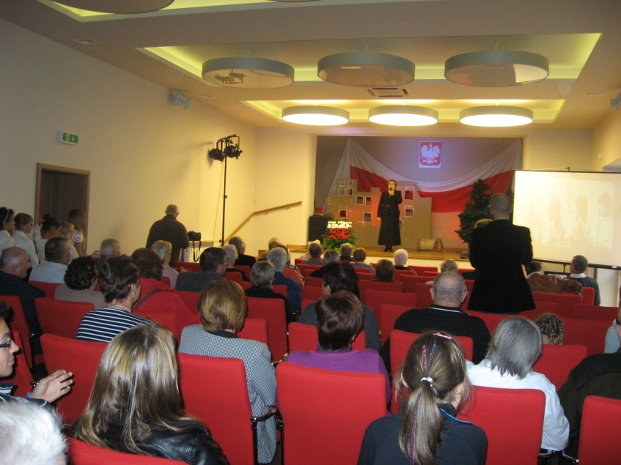
V. KLUB SENIORA – ZŁOTA JESIEŃ

Slide 17
OSIĄGNIĘTO CELE
EDUKACJĘ /DWUKROTNE WYKŁADY
UMOŻLIWIENIE WYJŚCIA Z DOMU
INTEGRACJĘ SPOŁECZNĄ
PRZETARTO SZLAK WZBOGACENIA SPOŁECZNO-KULTUROWO-ZDROWOTNEGO 64 SENIORÓW Z GMINY KLESZCZEWO

Slide 18
DOTACJA WÓJTA GMINY KLESZCZEWO
1685,18
WKŁAD OSOBOWY 3400

Slide 19
KILKA DANYCH Z BADAŃ
Jak często chciałaby/chciałby Pani/Pan spotykać się w Klubie Seniora?
Klub działał po południu w godzinach od 17.00 do 19.00. Czy Pani/Pana zdaniem była to właściwa pora?
Seniorzy z Gminy Kleszczewo mają potrzebę bycia aktywnym i w formie ekspresywnej /z wyboru/ chcą ją zaspokajać a Klub Seniora zainicjowany w roku 2014 jest instrumentem pomocnym w tej aktywności.

Slide 20
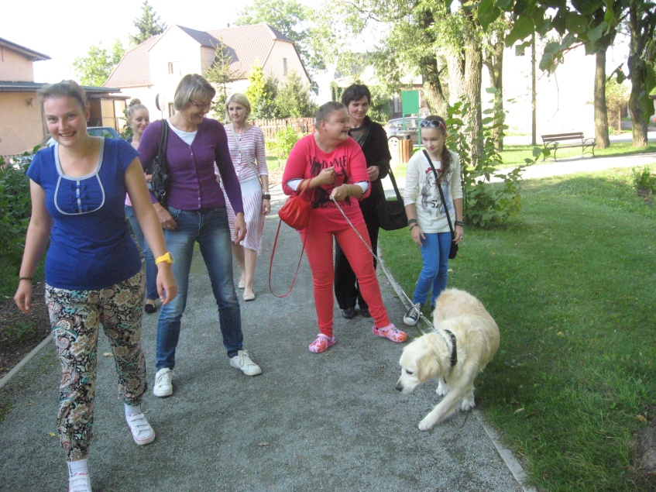
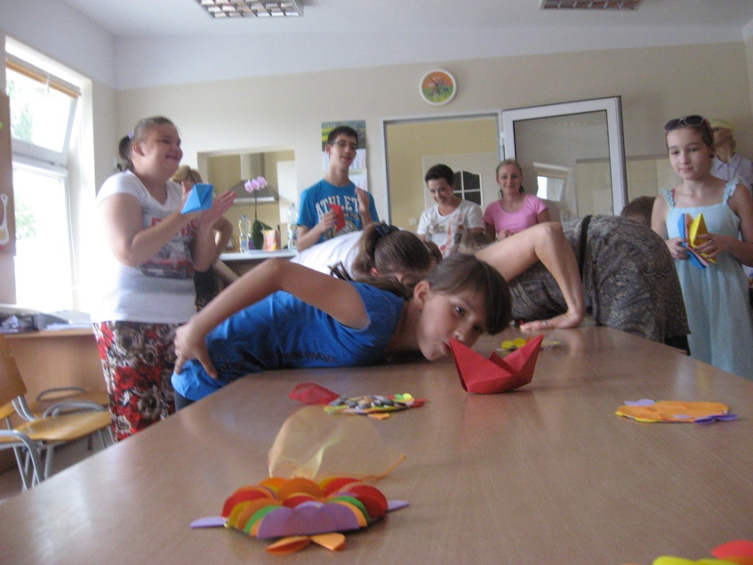
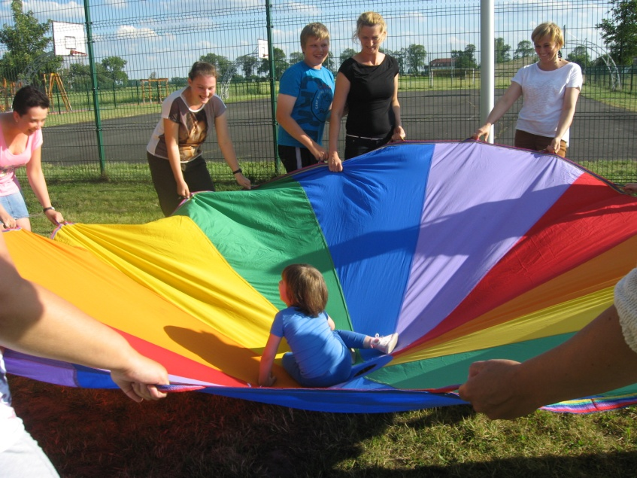
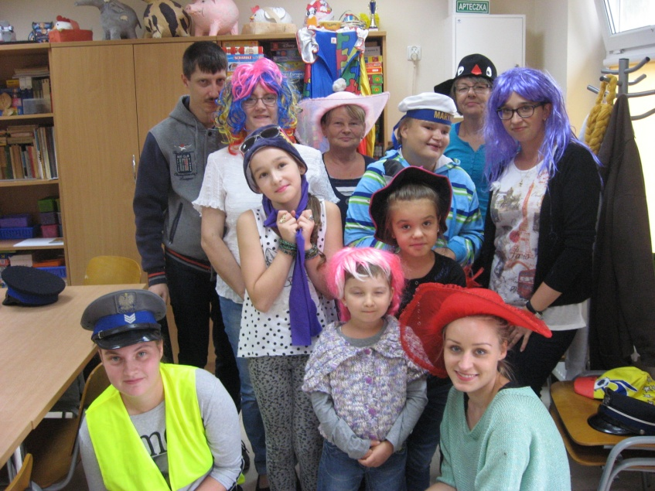
VI. „ŚWIATEŁKO W TUNELU”
WARSZTATY DLA DZIECI NIEPEŁNOSPRAWNYCH Z RODZICEM

Slide 21
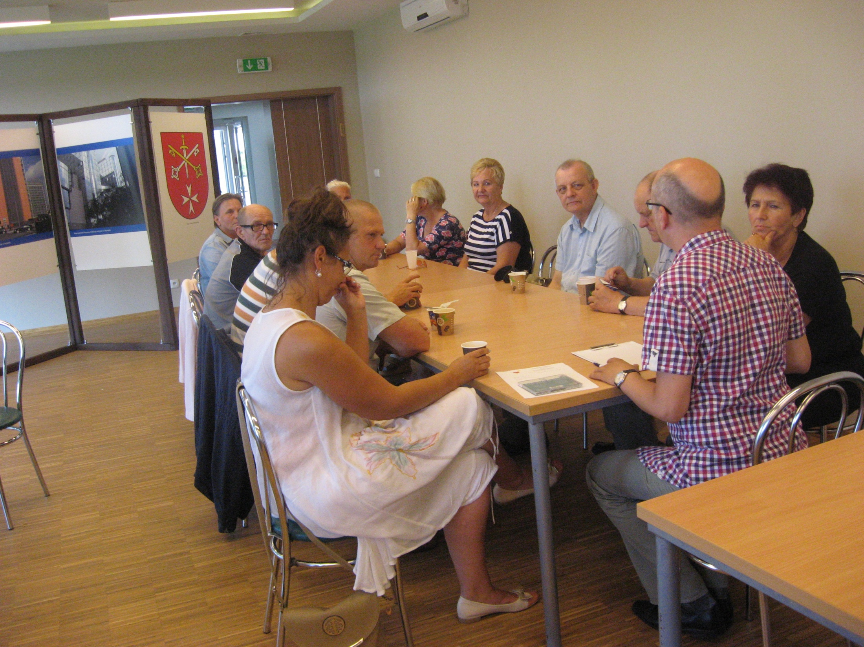
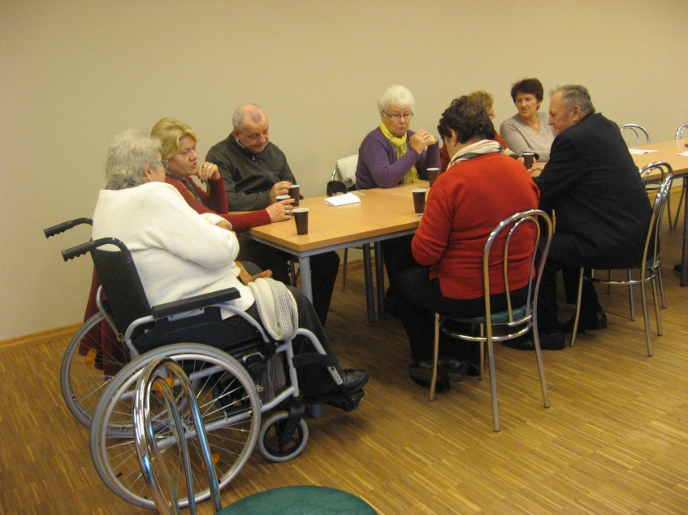

WARSZTATY DLA DOROSŁYCH NIEPEŁNOSPRAWNYCH

Slide 22

CO OSIĄGNIĘTO
ZAJĘCIA CO DWA TYGODNIE ZE SPECJALISTAMI ZINTEGROWAŁY GRUPĘ OSÓB NIEPEŁNOSPRAWNYCH W GMINIE KLESZCZEWO PODWYŻSZAJĄC JAKOŚĆ ŻYCIA
5,6% POPULACJI NIEPEŁNOSPRAWNYCH SKORZYSTAŁO Z WARSZTATÓW JAKO POŻYTECZNEGO WYPEŁNIANIA IM CZASU WOLNEGO
9 DZIECI NIEPEŁNOSPRAWNYCH, 7 RODZICÓW, 20 DOROSŁYCH NIEPEŁNOSPRAWNYCH

Slide 23
DOTACJA WÓJTA GMINY KLESZCZEWO
5574,25
1700 WKŁAD OSOBOWY

Slide 24

KILKA DANYCH Z BADAŃ
DZIECI NIEPEŁNOSPRAWNE
Na pytanie co wniosły w życie uczestników warsztaty odpowiedzi są następujące: „ Poznawanie nowych osób, z którymi zaprzyjaźniliśmy się, to dobry pomysł na pomoc w wypełnianiu czasu wolnego osobom niepełnosprawnym”, „Zrozumiałam, że są jeszcze osoby, które chcą współpracować z naszymi dziećmi, interesują się naszymi problemami i chcą im poświęcić czas”, „Urozmaicenie życia; córka z niecierpliwością oczekiwała na następne spotkanie”, „ Dla córki było to bardzo ciekawe doświadczenie, dzięki któremu mogła się bawić, pracować w grupie i rozwijać swoje umiejętności zarówno ruchowe, plastyczne i muzyczne. Także dla mnie było to oderwanie się od trosk codzienności”.
Respondenci uznali, że projekt mieści się w pojęciu rehabilitacji społecznej, bo umożliwiał osobom niepełnosprawnym uczestnictwo w życiu społecznym. Można przytoczyć argumenty: „ …Dzięki warsztatom córka mogła nauczyć się przebywania także z osobami z innymi upośledzeniami, wzajemnej akceptacji. Otworzyła się na drugą osobę”, „ Córka czuła się swobodnie i spokojnie w towarzystwie innych uczestników”, bądź „ To rehabilitacja społeczna, moje dziecko wyraża to uśmiechem, radością i chęcią przyjazdu na spotkanie” i „ Zajęcia wypełniały synowi czas pozytywną energią, chętnie przychodził”.
Warsztaty dla dzieci niepełnosprawnych, w których uczestniczyli rodzice są sensowne, integrują i wprowadzają nowe pomysły na twórcze wypełnianie czasu wolnego.

Slide 25
KILKA DANYCH Z BADAŃ
DOROŚLI NIEPEŁNOSPRAWNI
Na pytanie co wniosły w życie uczestników warsztaty odpowiedzi są następujące: „ Trochę ruchu przy muzyce, wspólne oglądanie ciekawego filmu, relaksacja przy muzyce, przebywanie ze znajomymi”, „ Czas spędzony na warsztatach był odskocznią od codzienności” czy „ Udział w warsztatach biorę drugi rok, jestem zadowolona z każdego spotkania, o ile było mi dane dotrzeć. Szanuję to, co robi się dla niepełnosprawnych a zarazem dziękuję.”, i „ Wyjście z domu, bycie z osobami, którzy też są niepełnosprawni, możliwość wymiany doświadczeń, lekka rozmowa w gronie uczestników.”
Respondenci uznali, że projekt mieści się w pojęciu rehabilitacji społecznej, bo umożliwiał osobom niepełnosprawnym uczestnictwo w życiu społecznym. Zdecydowana większość zrelaksowała się, chociaż i była „porażką” dla jednej osoby.
Warsztaty dla dorosłych osób z niepełnosprawnością mimo głosów niezadowolenia są sensowne dla zdecydowanej większości, integrują i wprowadzają nowe pomysły na twórcze wypełnianie czasu wolnego, stanowią narzędzie rehabilitacji

Slide 26

DWUKROTNE SPOTKANIA W KLUBIE WSPARCIA OSÓB NIEPEŁNOSPRAWNYCH Z OSOBAMI TOWARZYSZĄCYMI

Slide 27


WSPÓŁPRACA Z PCPR W POZNANIU W ICH PROJEKCIE „POKONAĆ WYKLUCZENIE” WSPÓŁFINANSOWANYM Z EFS, DZIĘKI KTÓREMU 3 OSOBY NIEPEŁNOSPRAWNE UCZESTNICZYŁY W TURNUSIE REHABILITACYJNYM

Slide 28
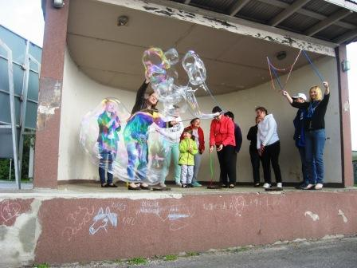
Projekty 2015

Slide 29
i. „Czas w kolorach tęczy” ii. „klub seniora platformą dla aktywnych” iii. „Piękne dni” iv. „Poznaję inowrocław-kruszwicę” v. „teraz kultura” vi. Popż – fead

Slide 30

Dziękuję

